Slide 1


Slide 2
معرفی داوطلبین کاندیدای انجمن
کودکستان شکوفه های بندر
سال تحصیلی 1403-1402

Slide 3

« بنام خالق یزدان »
نام و نام خانوادگی : معصومه یزدانی
رشته و میزان تحصیلات : لیسانس بیوشیمی و کاردانی زبان
پیشینه ی عضویت در انجمن : ندارد
شغل : خانه دار
نام نو آموز : ویهان مهرعلی زاده
کلاس خانم رضایی

Slide 4
« بنام خالق یزدان »
                نام و نام خانوادگی : آرزو سیاحی
                رشته میزان تحصیلات : لیسانس زبان انگلیسی
                پیشینه ی عضویت در انجمن : ندارد
                شغل : آزاد
                نام نوآموز : محمد هیراد زاهدی
                کلاس خانم محمدی

Slide 5
« بنام خالق یزدان »
نام و نام خانوادگی : آذر صحرایی
رشته و میزان تحصیلات : کارشناس روانشناسی عمومی
پیشینه ی عضویت در انجمن : ندارد
شغل : خانه دار
نام نوآموز :مهرسام کرمی
کلاس خانم شماخته

Slide 6
« بنام خالق یزدان »
نام و نام خانوادگی : سمیه فلاحی
رشته و میزان تحصیلات : کاردانی کامپیوتر
پیشینه ی عضویت در انجمن : ندارد
شغل : خانه دار
نام نوآموز : ابوالفضل فلاحی
کلاس خانم شماخته

Slide 7
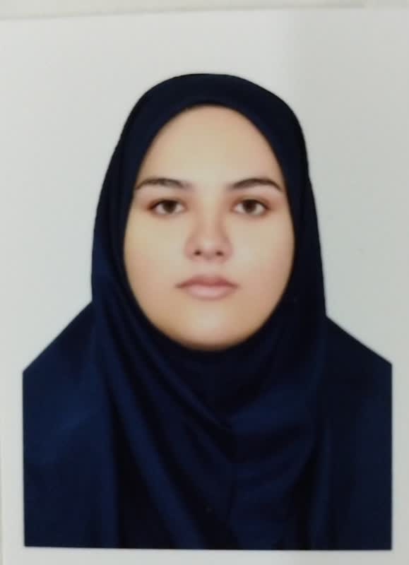
« بنام خالق یزدان »
نام و نام خانوادگی : مهدیه زلقی
رشته و میزان تحصیلات :
پیشینه ی عضویت درانجمن : ندارد
شغل : خانه دار
نام نو آموز : مهراد چشم براه
کلاس خانم شماخته

Slide 8
« بنام خالق یزدان »
نام و نام خانوادگی : فاطمه شکوری
رشته و میزان تحصیلات : دیپلم
پیشینه ی عضویت در انجمن : ندارد
شغل : خانه دار
نام نوآموز : پارسا شکوری
کلاس خانم شماخته

Slide 9
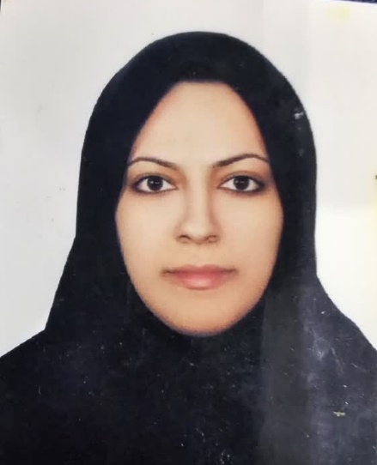
« بنام خالق یزدان »
نام و نام خانوادگی : عاتقه دارمی زاده
رشته و میزان تحصیلات : لیسانس
پیشینه ی عضویت در انجمن : ندارد
شغل : کارمند
نام نو آموز :نگار دریس
کلاس خانم رودباری

Slide 10
« بنام خالق یزدان »
                نام و نام خانوادگی : زینب کریمی زاده
                رشته و میزان تحصیلات : کارشناس بهداشت عمومی
                پیشینه ی عضویت در انجمن : ندارد
                شغل : مراقب سلامت مرکز بهداشت
                نام نوآموز : آنیلا تقی زاده
                کلاس خانم رودباری

Slide 11
« بنام خالق یزدان »
نام و نام خانوادگی : فریبا مرادی
رشته و میزان تحصیلات : کارشناسی ارشد مهندسی شیمی
پیشینه ی عضویت در انجمن : ندارد
شغل : مدیر فرآیند
نام نو آموز : نهال میرزاوند
کلاس خانم فلاحی

Slide 12
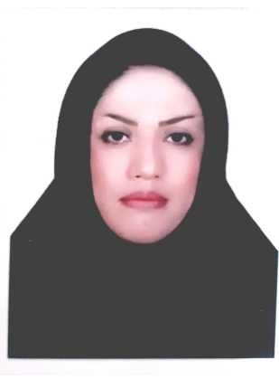
« بنام خالق یزدان »
نام و نام خانوادگی : پریسا عظیمی
رشته ومیزان تحصیلات : لیسانس روانشناسی عمومی
پیشینه ی عضویت در انجمن : ندارد
شغل : کارمند شهرداری
نام نو آموز : بهنام حیدریان
کلاس خانم فلاحی

Slide 13
« بنام خالق یزدان »
نام و نام خانوادگی : رضوان شهبازی
رشته و میزان تحصیلات : دیپلم
پیشینه ی عضویت در انجمن : ندارد
شغل : خانه دار
نام نوآموز : محمد شایان حیدریان
کلاس خانم فلاحی

Slide 14
« بنام خالق یزدان »
نام و نام خانوادگی : نسیم آزادی
رشته و میزان تحصیلات : لیسانس حسابداری
پیشینه ی عضویت در انجمن : ندارد
شغل : خانه دار
نام نوآموز : رستا جعفری
کلاس خانم فلاحی

Slide 15
« بنام خالق یزدان »
نام و نام خانوادگی : مهرنوش حسن زاده
رشته و میزان تحصیلات : کاردانی بانکداری
پیشینه ی عضویت در انجمن : ندارد
شغل : خانه دار
نام نو آموز : یزدان بحرینی
کلاس خانم محمدی

Slide 16
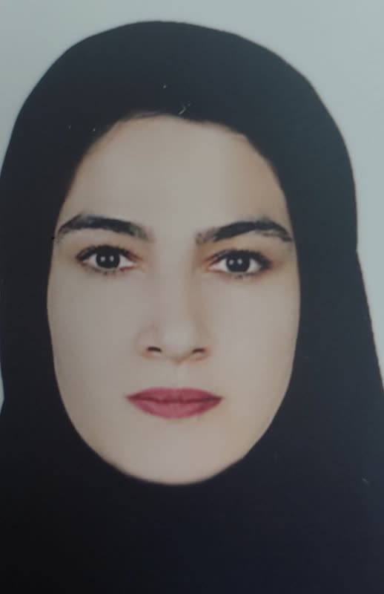
« بنام خالق یزدان »
نام و نام خانوادگی : پروانه محمدی
رشته و میزان تحصیلات : کاردانی برق مخابرات
پیشینه ی عضویت در انجمن : ندارد
شغل : آزاد
نام نوآموز : آسمین شهبازی
کلاس خانم محمدی

Slide 17
« بنام خالق یزدان »
نام و نام خانوادگی : مرجان عسکری
رشته و میزان تحصیلات : لیسانس حسابداری
پیشینه ی عضویت در انجمن : ندارد
شغل : خانه دار
نام نوآموز : سپنتا پارسی کیا
کلاس خانم محمدی

Slide 18
« بنام خالق یزدان »
نام و نام خانوادگی : طاهره تیموری
رشته و میزان تحصیلات : لیسانس حسابداری
پیشینه ی عضویت در انجمن : ندارد
شغل : خانه دار
نام نوآموز : دلنیا متین پور
کلاس خانم محمدی

Slide 19
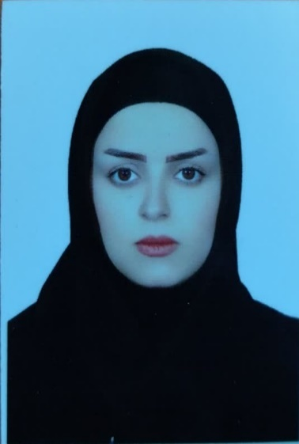
« بنام خالق یزدان »
نام و نام خانوادگی : آرمیتا حسین پور
رشته و میزان تحصیلات : دیپلم
پیشینه ی عضویت در انجمن : ندارد
شغل : خانه دار
نام نوآموز: دایان آزاد
کلاس خانم محمدی

Slide 20
« بنام خالق یزدان »
نام و نام خانوادگی : زهرا منصوری جلیلیان
رشته و میزان تحصیلات : کارشناسی ارشد شیمی دارویی
پیشینه ی عضویت در انجمن : دارم
شغل : خانه دار
نام نوآموز : امیرعباس کاکائی
کلاس خانم محمدی

Slide 21
« بنام خالق یزدان »
نام و نام خانوادگی : هدی هلالاتی
رشته و میزان تحصیلات : لیسانس مهندسی نفت
پیشینه ی عضویت در انجمن : ندارم
شغل : آزاد
نام نوآموز : آوینا فرضی
کلاس خانم دورقی

Slide 22
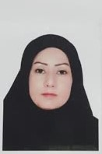
« بنام خالق یزدان »
نام و نام خانوادگی : جهان فرحانی
رشته و میزان تحصیلات : کارشناسی زبان انگلیسی
پیشینه ی عضویت در انجمن : ندارد
شغل : بازنشسته بانک
نام نوآموز : مجتبی علوانی
کلاس خانم دورقی

Slide 23
« بنام خالق یزدان »
نام و نام خانوادگی : مهدی مردانی
رشته و میزان تحصیلات : لیسانس الکترونیک
پیشینه یعضویت در انجمن : ندارد
شغل : کارمند
نام نوآموز : نویان مردانی
کلاس خانم دورقی

Slide 24
« بنام خالق یزدان »
نام و نام خانوادگی : فاطمه میاحی
رشته و میزان تحصیلات : دیپلم
پیشینه ی عضویت در انجمن : ندارم
شغل : خانه دار
نام نوآموز : آوا چعبی
کلاس خانم دورقی

Slide 25
« بنام خالق یزدان »
نام و نام خانوادگی : زهرا فلاحی نوید
رشته و میزان تحصیلات : مهندسی صنایع
پیشینه ی عضویت در انجمن : ندارم
شغل : کارشناس
نام نوآموز : ال آی زارع
کلاس خانم شیخ زاده

Slide 26
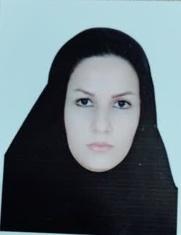
« بنام خالق یزدان »
نام و نام خانوادگی : سارا امیری
رشته و میزان تحصیلات : لیسانس حسابداری
پیشینه ی عضویت در انجمن : ندارم
شغل : خانه دار
نام نوآموز : محمد مسیحا بهمنی
کلاس خانم زهرا محمدی

Slide 27
« بنام خالق یزدان »
نام و نام خانوادگی : منار حسین زاده
رشته و میزان تحصیلات : کاردانی کامپیوتر
پیشینه ی عضویت در انجمن : ندارم
شغل : خانه دار
نام نوآموز : یسنا حسین زاده
کلاس خانم فرج پور

Slide 28
« بنام خالق یزدان »
نام و نام خانوادگی : مریم پاکنیا
رشته و میزان تحصیلات : دیپلم
پیشینه ی عضویت در انجمن : ندارم
شغل : خانه دار
نام نوآموز : احسان گلیدی
کلاس خانم دورقی

